Slide 1

THỰC TIỄN
& CHÂN LÝ

Slide 2


MỞ ĐẦU
Bạn học bơi bằng cách đọc sách hay nhảy xuống nước?
Vì sao thực tiễn quyết định nhận thức, và chân lý soi đường cho thực tiễn như thế nào?

Slide 3

Thực tiễn: những việc “tay chân” con người thực sự làm để tác động vào thế giới — nấu ăn, trồng lúa, xây nhà, chữa bệnh, đi thực tập, chạy thử một ứng dụng.
Nhận thức: những gì diễn ra trong đầu khi ta hiểu và rút kinh nghiệm từ việc đã làm — vì sao canh bị mặn, vì sao lúa bị úng nước. Mọi hiểu biết đều bắt nguồn từ việc đã làm.
KHÁI NIỆM
CƠ BẢN

Slide 4
Thực tiễn là cơ sở, động lực, mục đích của nhận thức và là tiêu chuẩn của chân lý.
Ngược lại, chân lý — nhận thức đúng — soi đường để thực tiễn đạt hiệu quả cao hơn. Hai bên thúc đẩy nhau không ngừng.
THỰC TIỄN
QUYẾT ĐỊNH

Slide 5
CƠ SỞ CỦA
NHẬN THỨC
QUAN SÁT CA BỆNH
Bác sĩ hiểu triệu chứng Covid-19 nhờ quan sát và điều trị hàng loạt ca bệnh thật, không phải suy luận trên giấy.
NẾM THỬ MỚI BIẾT
Muốn biết ớt cay đến đâu, chỉ có cách nếm thử. Nấu đi nấu lại một món mới ra công thức chuẩn.
CÔNG CỤ NHẬN THỨC
Kính hiển vi, máy siêu âm, kính thiên văn cũng là sản phẩm của lao động, sản xuất trước khi giúp ta nhận thức sâu hơn.

Slide 6
NÔNG NGHIỆP ĐÒI HỎI
DỊCH BỆNH ĐÒI HỎI
Chống hạn, tăng năng suất lúa ở Đồng bằng sông Cửu Long thúc đẩy ra đời các giống lúa chịu mặn, chịu phèn.
Covid-19 (nhu cầu cứu người) thúc đẩy nghiên cứu vắc-xin trong khoảng 1 năm, thay vì 5–10 năm như thông thường.
CÔNG NGHỆ ĐÒI HỎI
THỰC TIỄN RÈN TAY NGHỀ
Nhu cầu học và họp online lúc giãn cách khiến Zoom, Google Meet, Teams cải tiến liên tục.
Thợ hàn làm càng nhiều tay nghề càng tinh; lái xe vài tháng chạy thật sẽ “cảm” đường hơn hẳn chỉ học lý thuyết.
ĐỘNG LỰC
CỦA NHẬN THỨC

Slide 7
HỌC ĐỂ LÀM:
Nhận thức không phải để cất ngăn kéo: suy đến cùng, nó phải quay lại phục vụ và chỉ đạo thực tiễn.
• Lái xe: học luật, biển báo mà không cầm vô-lăng thì kiến thức vô nghĩa.
• Sinh viên: học Excel, lập trình mà không làm dự án thật thì chỉ nằm trên giấy.
• Khởi nghiệp: nghiên cứu thị trường xong cất ngăn kéo thì vô dụng.
TÁCH RỜI THÌ SAO?
• Nghiên cứu ra phác đồ mới mà không đưa vào bệnh viện cứu người thì mất hết ý nghĩa.
• “Học đi đôi với hành” là biểu hiện sinh động của nguyên lý này.
• Tách rời mục đích thực tiễn, nhận thức chỉ còn là lý luận suông.
MỤC ĐÍCH
NHẬN THỨC

Slide 8

NẤU THỬ PHỞ
THỬ NGHIỆM THUỐC
TÍNH HAI MẶT
Hai đội cãi nhau về công thức phở “chuẩn”: chỉ nấu thử và cho người ăn nếm mới phân định được.
Hydroxychloroquine từng được đồn chữa Covid — chỉ thử nghiệm lâm sàng diện rộng mới xác nhận là không hiệu quả.
Tuyệt đối: tiêu chuẩn khách quan duy nhất. Tương đối: thực tiễn luôn vận động nên việc kiểm nghiệm không bao giờ dừng lại.
TIÊU CHUẨN
CỦA CHÂN LÝ

Slide 9
BA ĐẶC TÍNH
CỦA CHÂN LÝ
01
02
03
Khách quan: nước sôi ở 100°C (áp suất tiêu chuẩn) đúng bất kể ai tin hay không tin.
Tương đối – tuyệt đối: tri thức đúng nhưng chưa đầy đủ; vô số chân lý tương đối tiến dần tới chân lý tuyệt đối.
Cụ thể: “mặc áo ấm là tốt” đúng ở Sa Pa mùa đông, vô lý ở Sài Gòn giữa trưa hè.

Slide 10
CHÂN LÝ DẪN ĐƯỜNG
TIN SAI
CHÂN LÝ ĐÚNG
Bản đồ sai: đi lạc, mất thời gian, tốn xăng, có khi nguy hiểm.
Bản đồ đúng: đến đích nhanh, đỡ tốn xăng, an toàn.
Tin “vắc-xin gắn chip”, “súc miệng chữa Covid”: gây hậu quả nghiêm trọng cho cộng đồng.
Đeo khẩu trang, giữ khoảng cách: chống dịch hiệu quả, bảo vệ cộng đồng.
Giáo điều: bê nguyên mô hình quản lý nước ngoài vào công ty Việt Nam nhỏ nên dễ thất bại.
Vận dụng có điều chỉnh theo hoàn cảnh cụ thể: “biết mình biết ta”.
Tách lý thuyết khỏi thực tiễn: kiến thức nằm trên giấy, không tạo ra giá trị.
Học đi đôi với hành: làm thật, rút kinh nghiệm, làm tốt hơn.

Slide 11
1. THỰC TIỄN
Nông dân trồng thử một giống lúa mới.
2. NHẬN THỨC
Rút kinh nghiệm: giống nào hợp đất, cần thêm nước hay phân.
VÒNG KHÂU
BIỆN CHỨNG
3. CHÂN LÝ
Kinh nghiệm đúng được mùa vụ kiểm nghiệm, soi đường cho vụ sau.
4. VỤ SAU
Trồng tốt hơn, rồi lại điều chỉnh — vòng khâu tiếp tục không ngừng.

Slide 12
LIÊN HỆ
VIỆT NAM
ĐỔI MỚI 1986:
Mô hình kế hoạch hóa tập trung áp dụng cứng nhắc gây khủng hoảng. Đảng “nhìn thẳng vào sự thật”, lấy hiệu quả thực tiễn để đổi mới: kinh tế nhiều thành phần, cơ chế thị trường.
HỌC ĐI ĐÔI VỚI HÀNH:
Sinh viên y đi lâm sàng, sư phạm đi thực tập, kỹ thuật làm đồ án thực tế. Doanh nghiệp thử bán online mùa Covid: mô hình bán được thì nhân rộng, ế ẩm thì bỏ.

Slide 13
TÓM TẮT
KHÁI NIỆM
Thực tiễn | Hoạt động vật chất có mục đích, cải tạo thế giới
Nhận thức | Phản ánh biện chứng thế giới khách quan vào óc người
Cơ sở | Mọi tri thức đều bắt nguồn từ thực tiễn
Động lực | Thực tiễn đặt nhu cầu, thúc đẩy nhận thức phát triển
Mục đích | Nhận thức quay lại phục vụ, chỉ đạo thực tiễn
Tiêu chuẩn | Thước đo khách quan duy nhất của chân lý
Chân lý | Tri thức đúng, được thực tiễn kiểm nghiệm
Định hướng | Chân lý soi đường, tránh giáo điều, rập khuôn
Vòng khâu | Thực tiễn → nhận thức → chân lý → thực tiễn cao hơn

Slide 14
KẾT LUẬN
Ghi nhớ:
Kết luận:
Cơ sở
Động lực
Mục đích
Tiêu chuẩn chân lý
Chân lý soi đường
Thực tiễn quyết định nhận thức: vừa là điểm xuất phát, vừa là mục tiêu, vừa là thước đo.
Chân lý soi đường để thực tiễn đạt hiệu quả cao hơn; hai bên thúc đẩy nhau không ngừng.

Slide 15
HỎI & ĐÁP
Số đông tin có phải chân lý?
Tuyệt đối mà lại tương đối?
Bài học từ việc giáo điều?

Slide 16
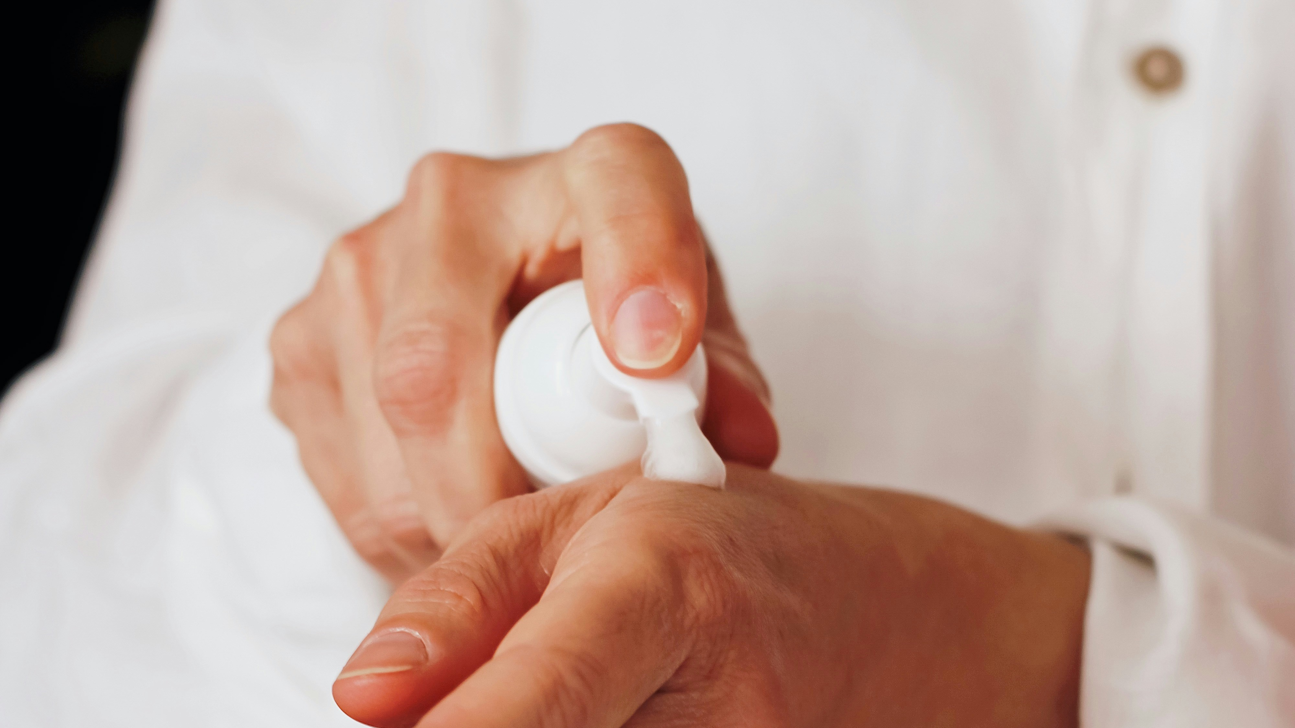
CẢM ƠN!
HẾT

